Slide 1
РАБОТА ШКОЛЫ-УЧАСТНИЦЫ ПРОЕКТА 500+ ПО РЕАЛИЗАЦИИ АНТИРИСКОВЫХ ПРОГРАММ
Уча других мы учимся сами.

Slide 2
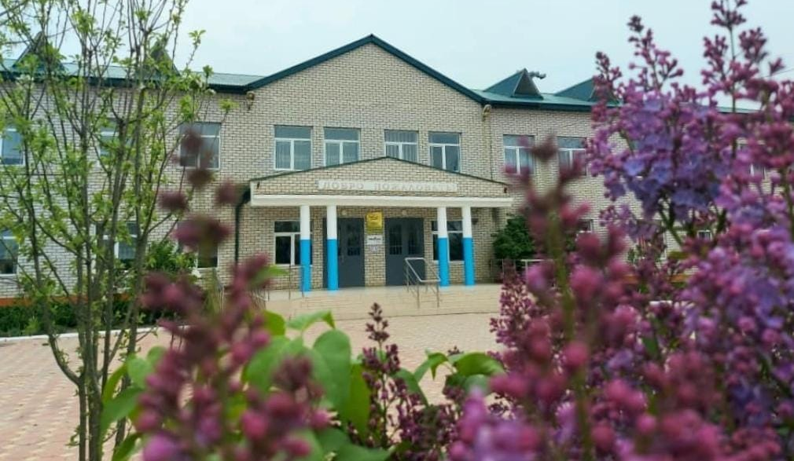
Школа-участница
Проекта «500+»
МКОУ «Новобирюзякская СОШ»
РД,Кизлярский район,
с. Новый Бирюзяк

Slide 3
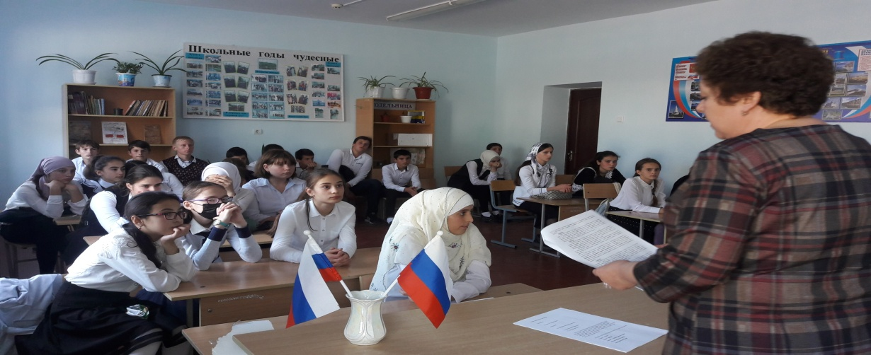
КРАТКАЯ ХАРАКТЕРИСТИКА ШКОЛЫ- УЧАСТНИЦЫ ПРОЕКТА «500+»
Информация о школе и контингенте обучающихся:
Школа расположена в с. Новый Бирюзяк;
Всего в школе -103 обучающихся;
Количество обучающихся у которых русский язык не является родным - 78 человек.

Slide 4
НАЦИОНАЛЬНЫЙ СОСТАВ УЧАЩИХСЯ
Аварцы-65 Даргинцы-11 Лакцы-2
Русские-25

Slide 5
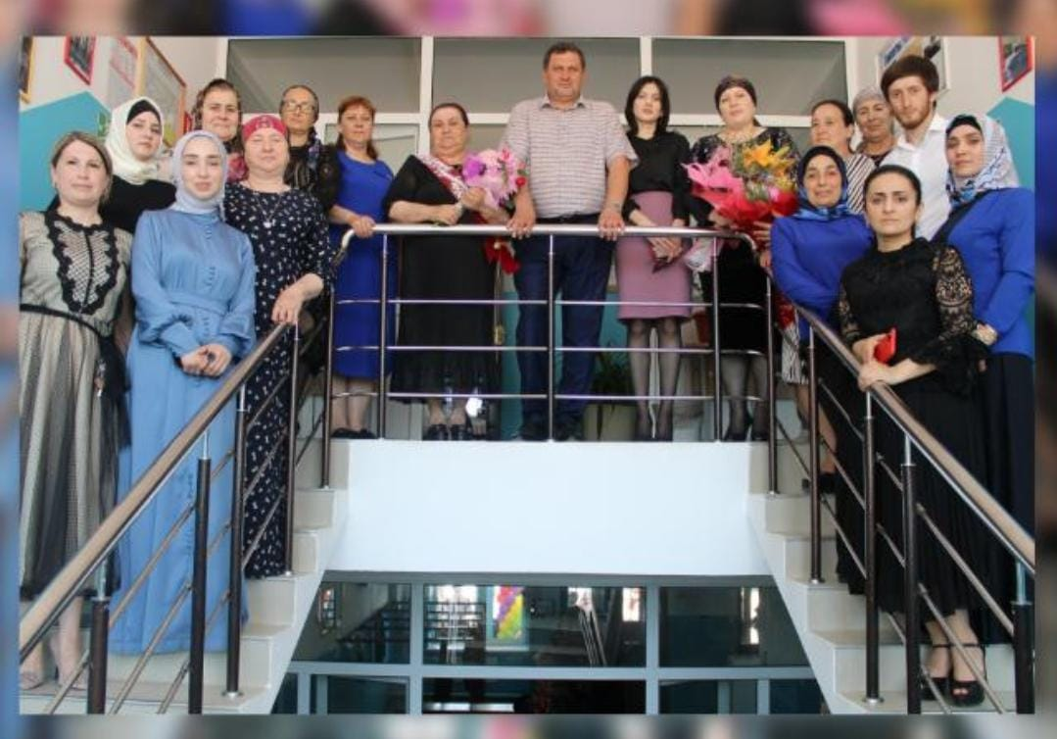
ПЕДАГОГИЧЕСКИЙ КОЛЛЕКТИВ ШКОЛЫ
Всего-18 Высшая кв.категория-1 Первая кв. категория-1
Высшее образование-15
Имеют звание-2
Возрастной состав:
До 40 лет-4
От 40 и старше- 14.

Slide 6
Педсовет по реализации проекта «500+»
Был проведен педсовет по реализации проекта «500+», на повестке дня которого были рассмотрены следующие вопросы:
---Анализ рисковых профилей школы
---Утверждение дорожной карты по реализации проекта «500+» и программ преодоления рисковых профилей.

Slide 7
Выделены рисковые профили школы:
1.НИЗКИЙ УРОВЕНЬ ОСНАЩЕНИЯ ШКОЛЫ
Методы поиска причин проблем: проведена инвентаризация оборудования в школе и составлен план по улучшению уровня оснащения школы.
Отобраны технологии для решения проблемы:
На базе школы открыт Центр цифрового и гуманитарного профилей «Точка Роста». Кабинеты Центра оснащены современным цифровым оборудованием. Оборудованием для обучения оказания первой помощи. Наглядно-методический материал для обучения игре в шахматы.
На базе школы реализуется Федеральный проект «Успех каждого ребенка» и национальный проект «Образование» по программе «Планета будущего» (агроэкология).

Slide 8
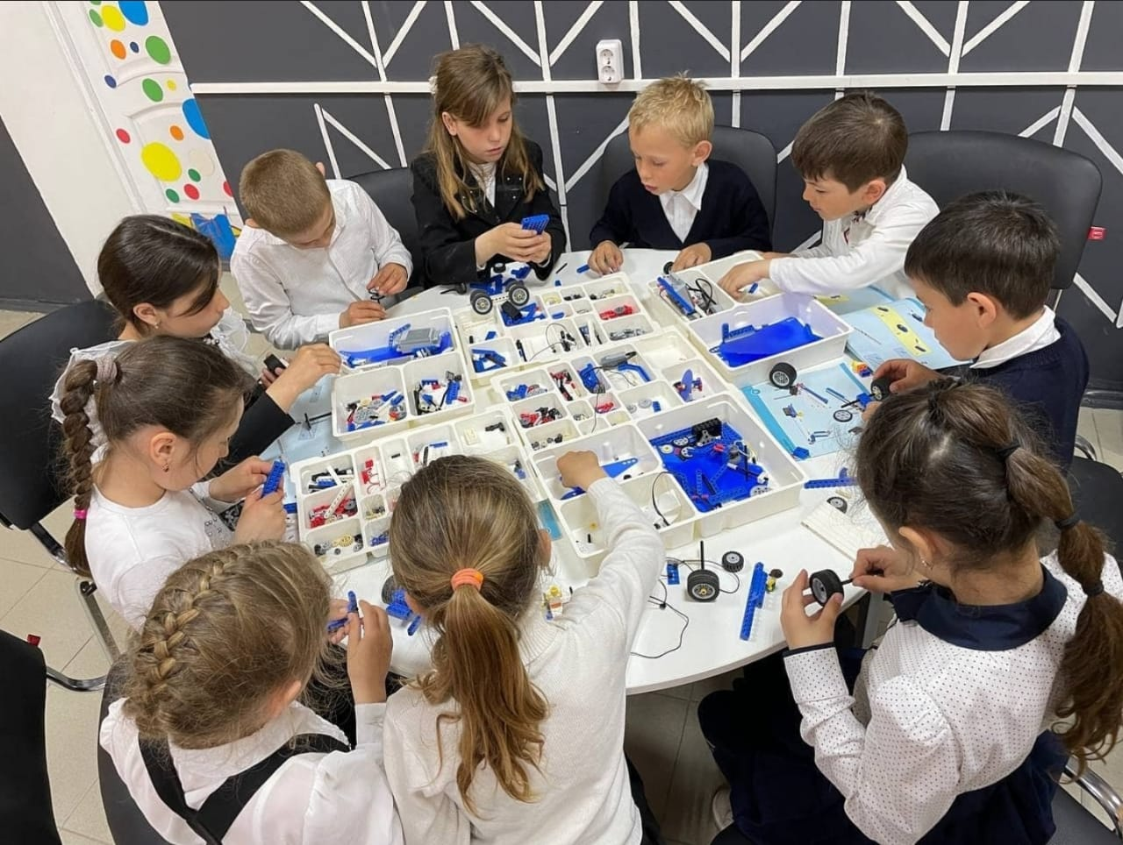
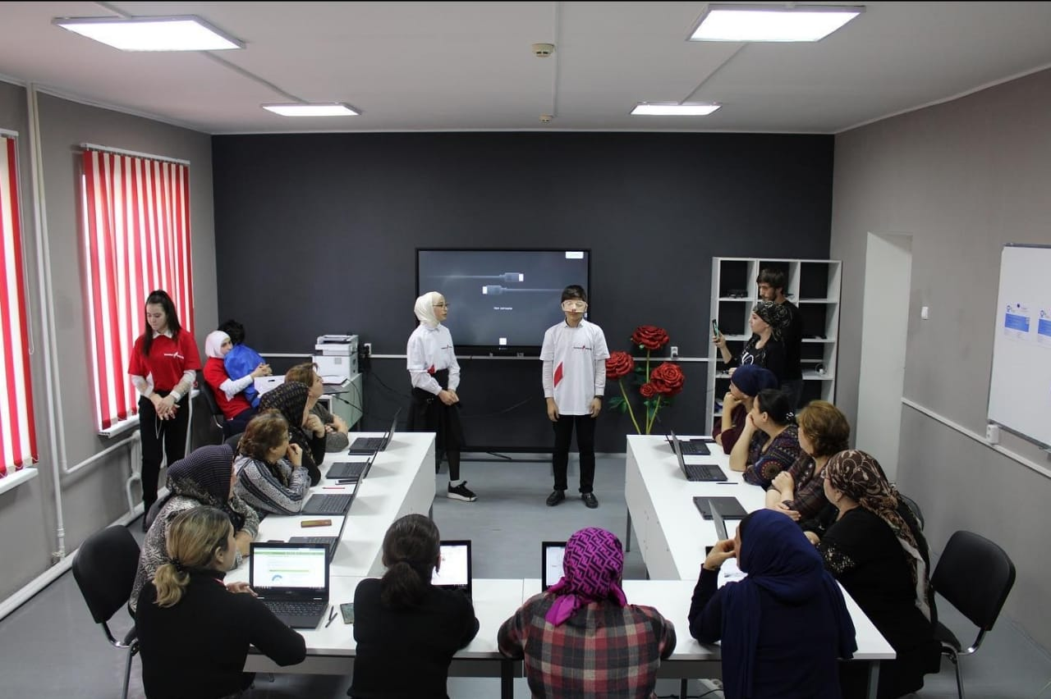

Slide 9
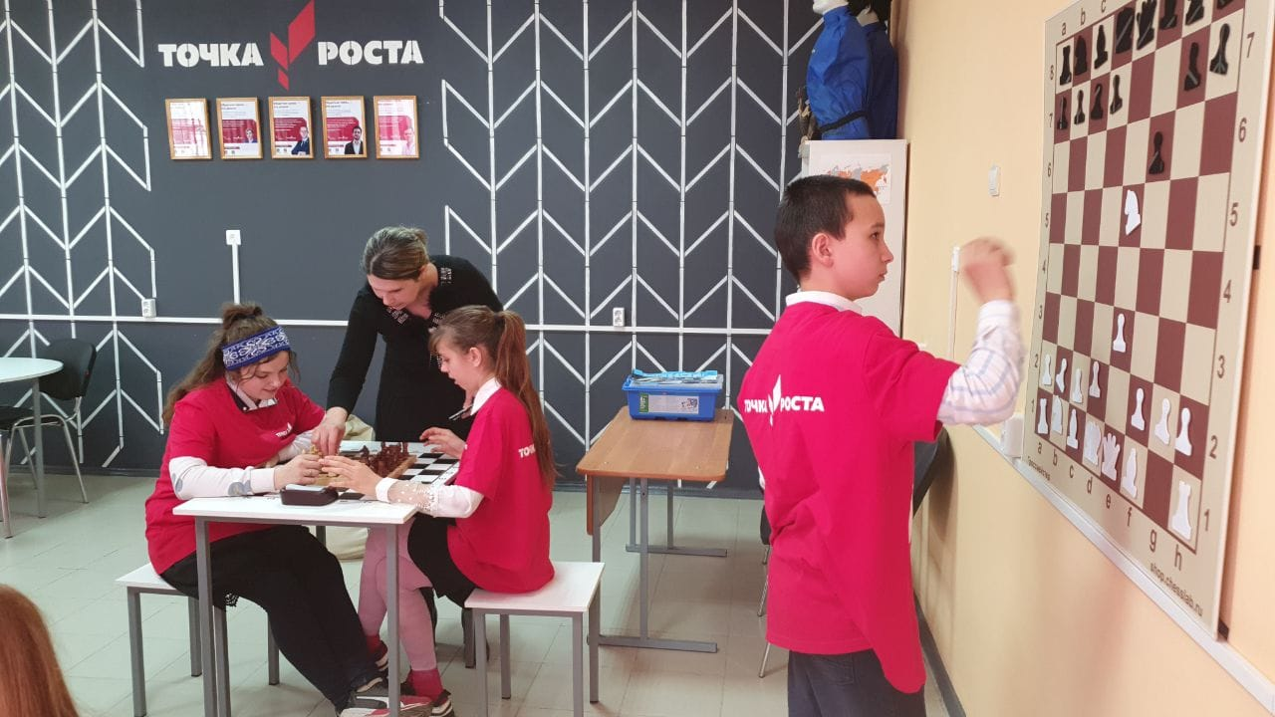
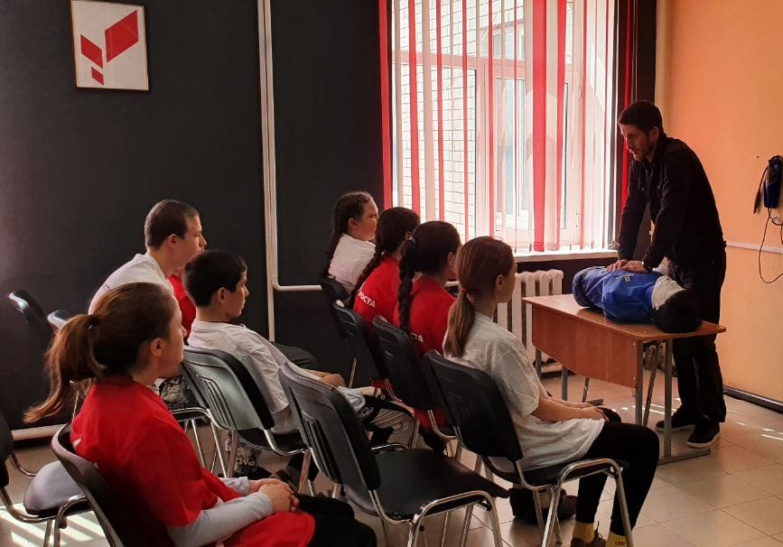

Slide 10
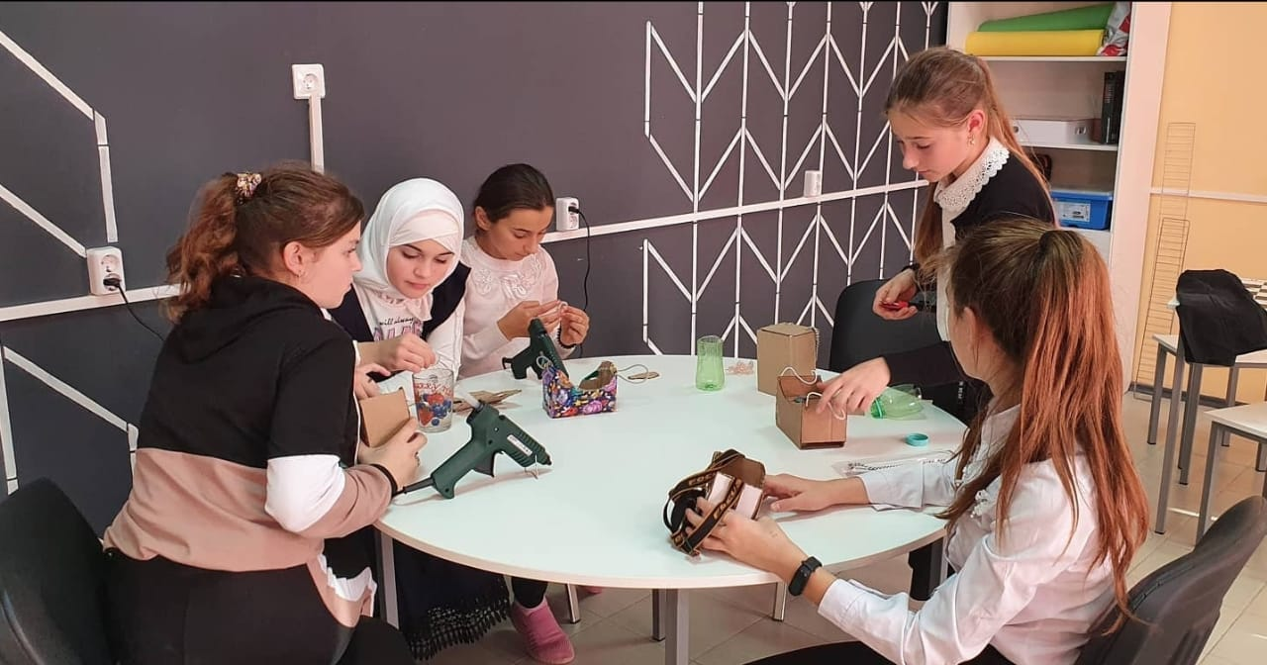
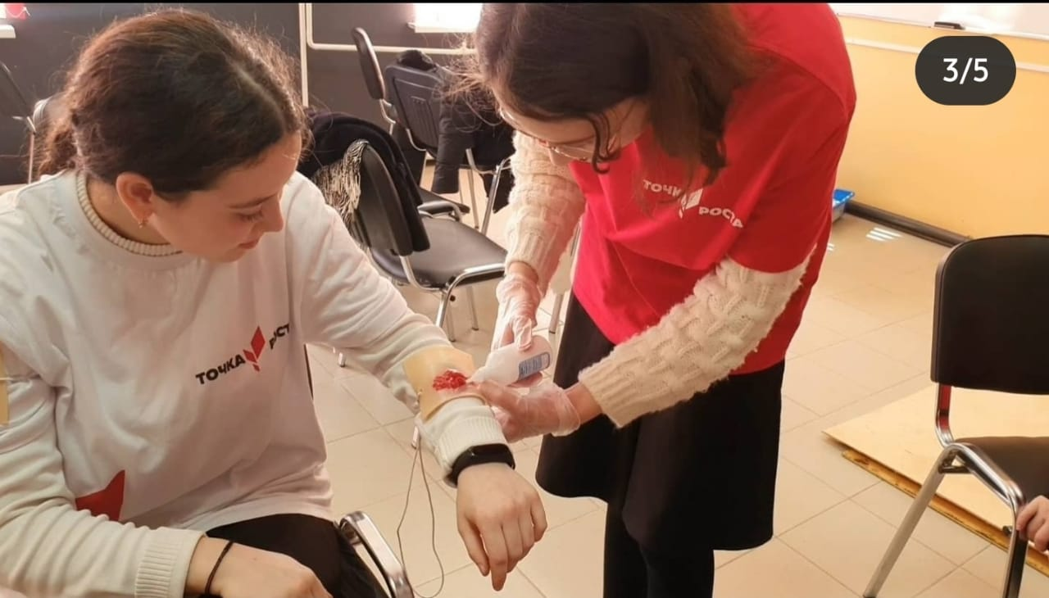

Slide 11
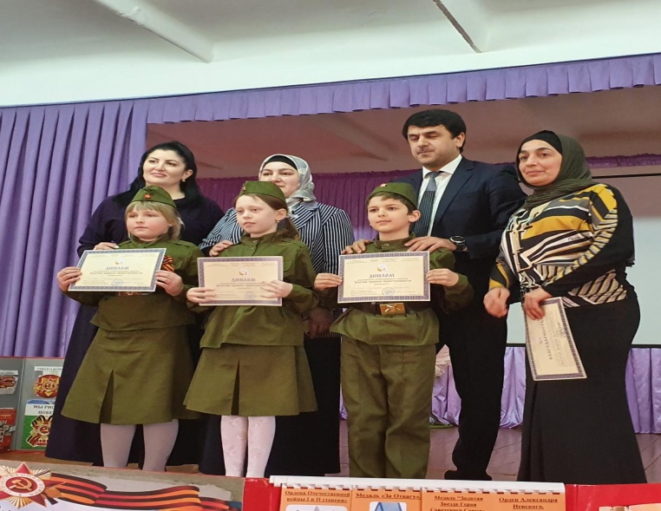
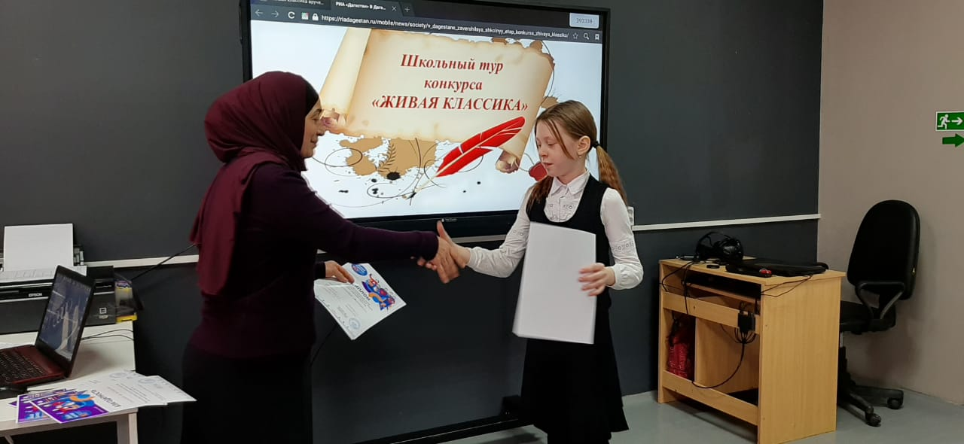
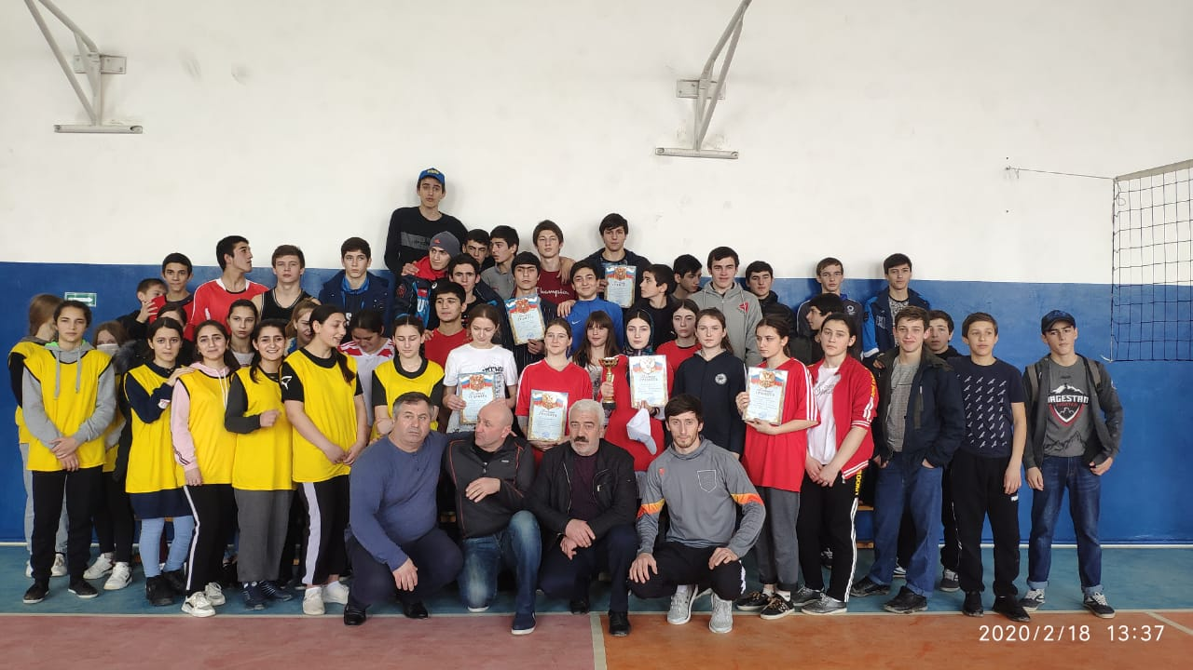
2.НИЗКАЯ УЧЕБНАЯ МОТИВАЦИЯ ОБУЧАЮЩИХСЯ.
Методы поиска причин проблем: проведен анализ возможных причин снижения мотивации учения школьников (учителями-предметниками и классными руководителями).
Отобраны технологии решения проблемы: проведена активная работа администрации ОО и учителей-предметников по привлечению обучающихся к участию в проектах и конкурсах: в онлайн-олимпиадах «Сириус»,«Большая перемена». Такая работа привела к росту числа обучающихся, ставших призѐрами олимпиад и конкурсов различных уровней и направленности.
Большое количество обучающихся участвую в различных проектах молодежного движения«Российское движение школьников» и «Юнармия».

Slide 12
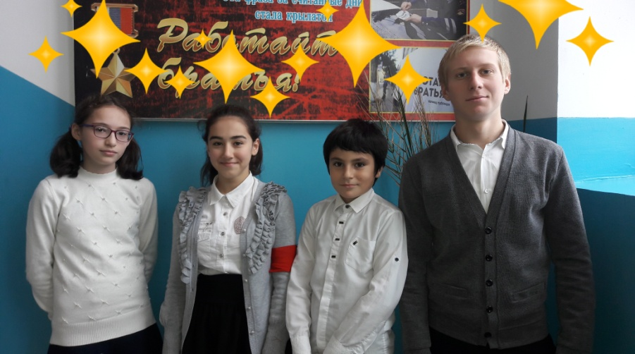
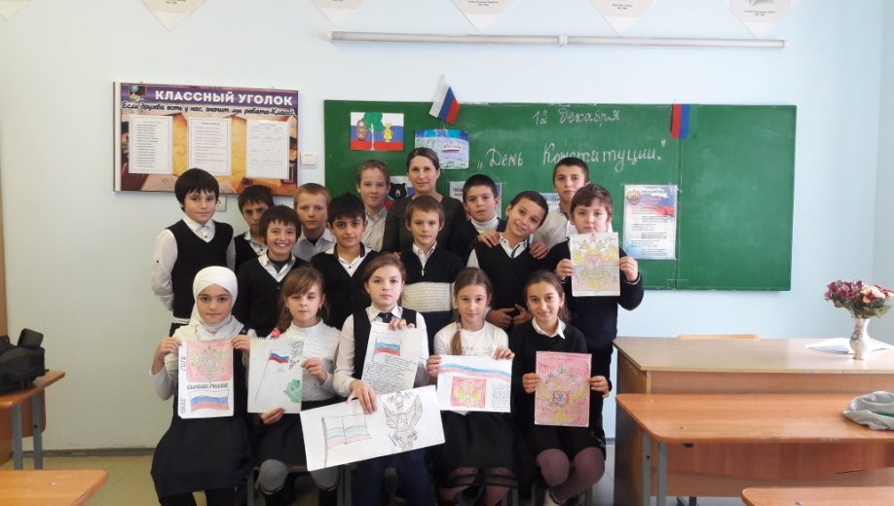
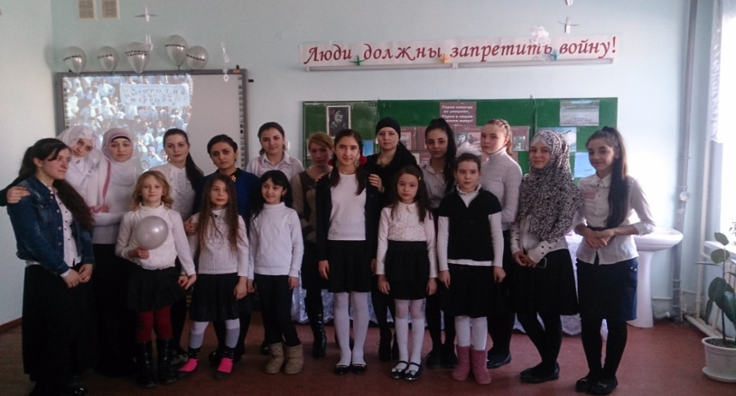
3.ВЫСОКАЯ ДОЛЯ ОБУЧАЮЩИХСЯ С РИСКАМИ УЧЕБНОЙ НЕУСПЕШНОСТИ
Методы поиска причин проблем: проведен анализ результатов контрольно-проверочных мероприятий за 2 последних года и выявление проблемных зон по каждому учебному предмету.
Отобраны технологии для решения проблемы:активизация участия обучающихся в проектах, олимпиадах, конкурсах; проведение профориентационных бесед с родителями 8-9 классов с целью популяризации профессионального образования; оказание методической помощи родителям обучающихся с рисками учебной неуспешности через индивидуальную консультативную помощь; психологическое сопровождение, профилактика буллинга, работа школьной службы медиации.

Slide 13
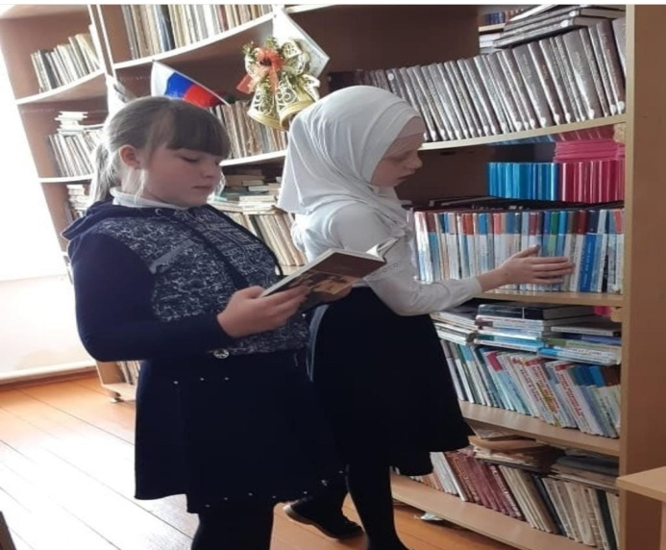
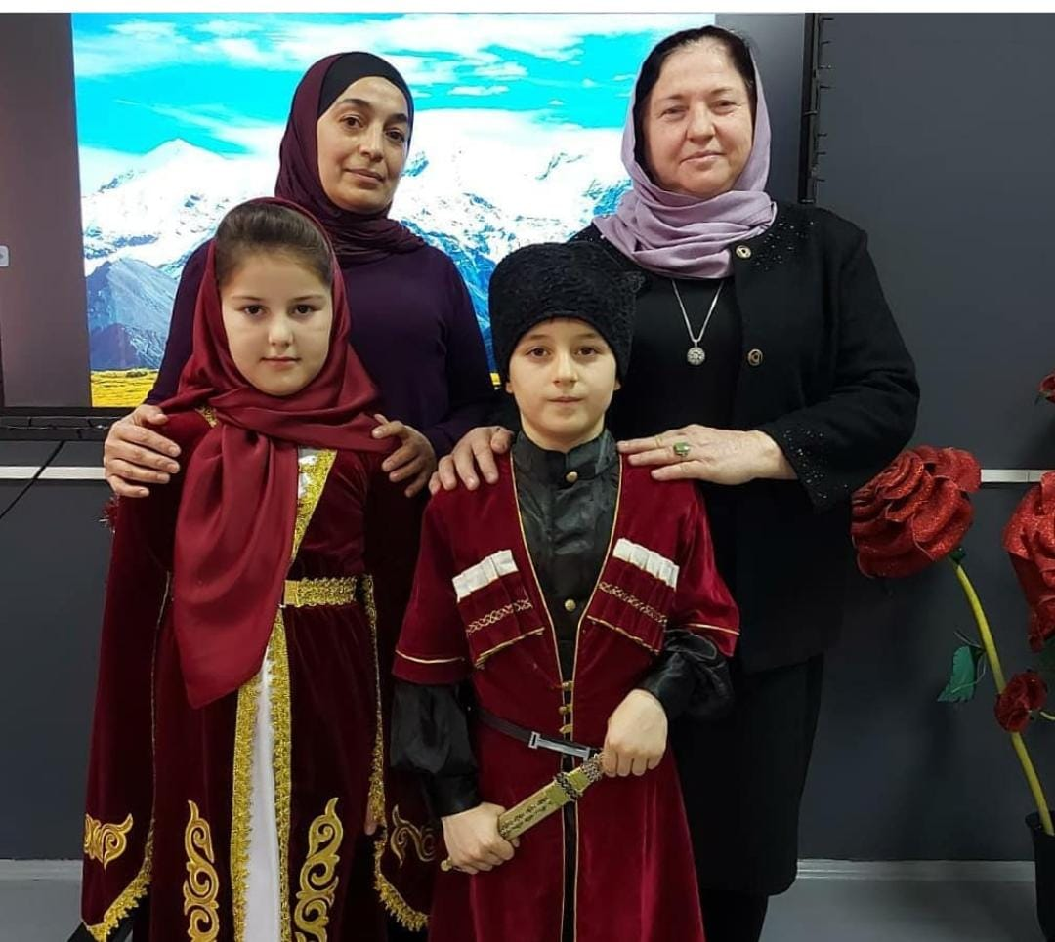
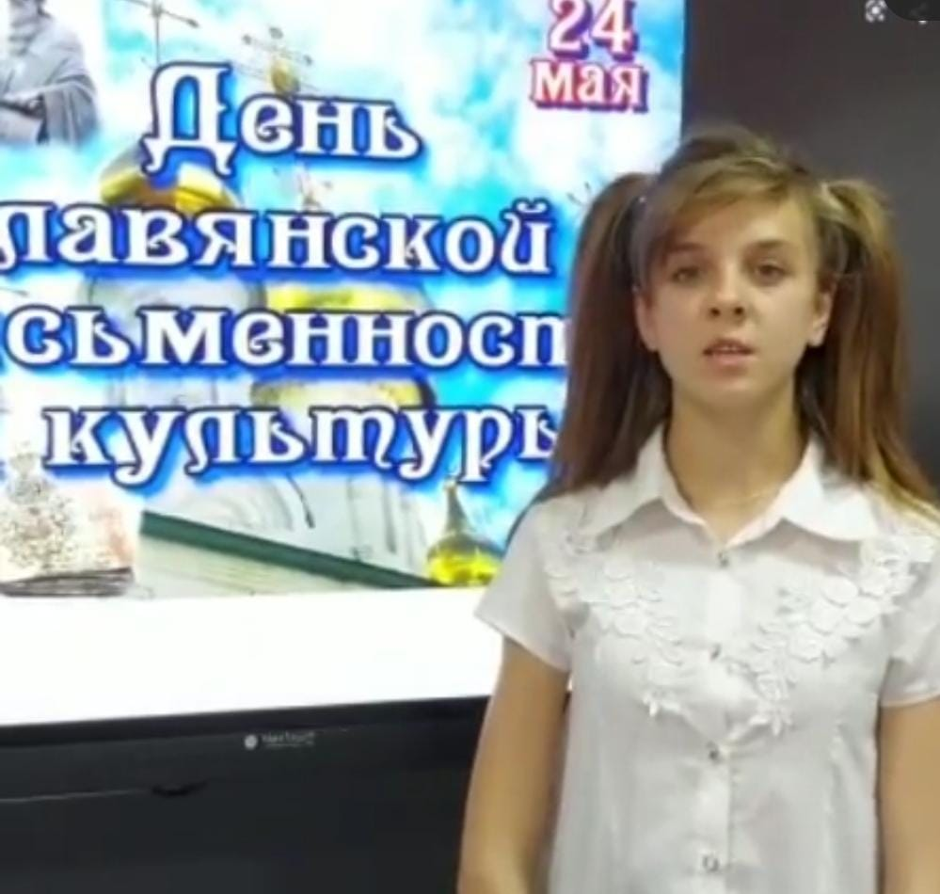
4.Низкое качество языковых и культурных барьеров
Методы поиска причин проблем : проведен анализ возможных причин снижения языковых и культурных барьеров (учителями –предметниками и классными руководителями) .
Отобраны технологии решения проблем :
-Изучен уровень знаний грамотности и владения родным и русским языком .
-Проведены тренинги, семинары для педагогов,
открытые уроки учителями с высшей и первой категориями, руководителями ШМО , самоанализ деятельности педагога.
-Устраивались конкурсы стихов на родном языке.
-Учителя-словесники постоянно проводят работу над культурой речи.

Slide 14
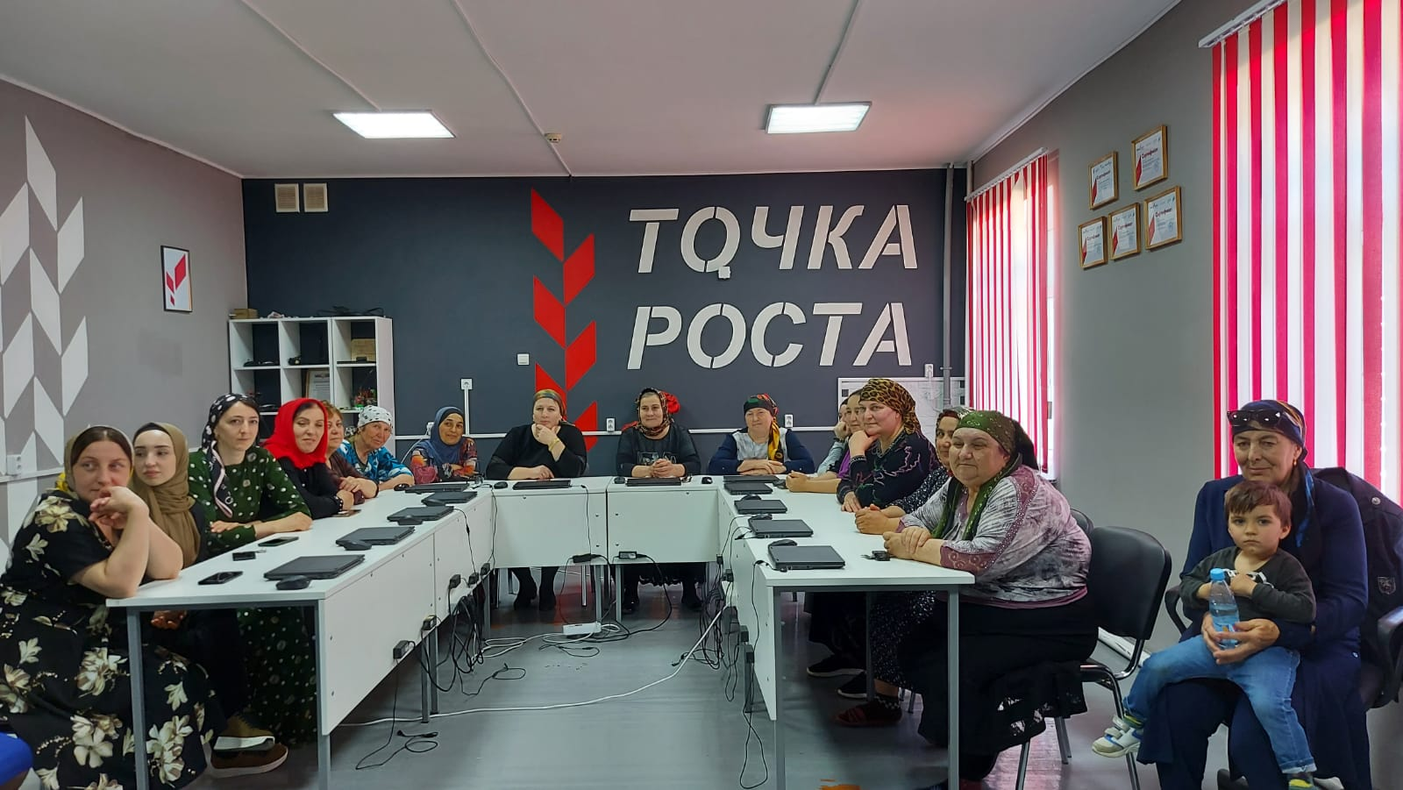
Родительское собрание по проекту «500+»
20.05.2021 г состоялось Родительского собрания, на котором были рассмотрены важнейшие вопросы деятельности школы, в том числе участие в Федеральном проекте «500+». На собрании говорилось , что
в 2021 году наша школа стала участницей проекта «500+».Проект запустило Министерство Просвещения РФ. Проект «500+» призван оказать содействие в достижении глобальной цели, обозначенной в указе президента по вхождению России в число 10 стран - лидеров по качеству общего образования.
Название проекта «500+» отражает задачу достижения функциональной грамотности в каждой школе, то есть достижение школой уровня подготовки учеников, соответствующего баллам выше 500 по шкале PISA.

Slide 15
РАБОТА В ПРОЕКТЕ «500+ «ПОЗВОЛИЛА ПРИОБРЕСТИ ОПЫТ:
Лично для куратора проекта: | Лично для руководителя школы-участницы проекта :
саморазвитие; личностный и профессиональный рост; опыт работы с новыми документами; опыт организации конструктивного взаимодействия с коллективом другой школы; изучение новых систем оценивания работы образовательных организаций. | Саморазвитие; личностный и профессиональный рост; опыт преодоления факторов риска и проблемных зон внутри коллектива, включение школьного коллектива в совместную деятельность по преодолению рисков; применение новых методов работы образовательной организации по реализации программы развития.
Для школы, в которой работает куратор появилась возможность провести сравнительный анализ наличия аналогичных рисков, определить слабые места и спланировать мероприятия по минимизации таких рисков. | Для школы-участницы проекта появилась возможность вскрыть имеющиеся проблемы, осознать и принять их; проведена большая работа по объединению и сплочению педагогического коллектива для преодоления выявленных рисков; поставлена и выполняется задача перехода ОО из кагорты ШНОР в школу с эффективным режимом работы, что позволит повысить имидж образовательного учреждения.

Slide 16
Значение слова «ШКОЛА» в словаре Ожегова предельно лаконично: «учебное заведение».
А от коллектива педагогов зависит, будет ли оно просто «заведение» или станет добрым и уютным местом, где вырастают следующие поколения школьников.
Наш коллектив именно к этому и стремится.

Slide 17
СПАСИБО ЗА ВНИМАНИЕ
Ссылка на раздел «Проект 500+»
на официальном сайте школы
https://novob.dagestanschool.ru/?section_id=327

